Slide 1
Алгоритм доступа к курсу IEEE

Slide 2
Путь к курсу через сайт ИБК СПбПУ https://library.spbstu.ru/ru/erm/database/125/

Slide 3
После нажатия на Вход попадаем на сайт IEEE. Дальше также нажимаем на

Slide 4
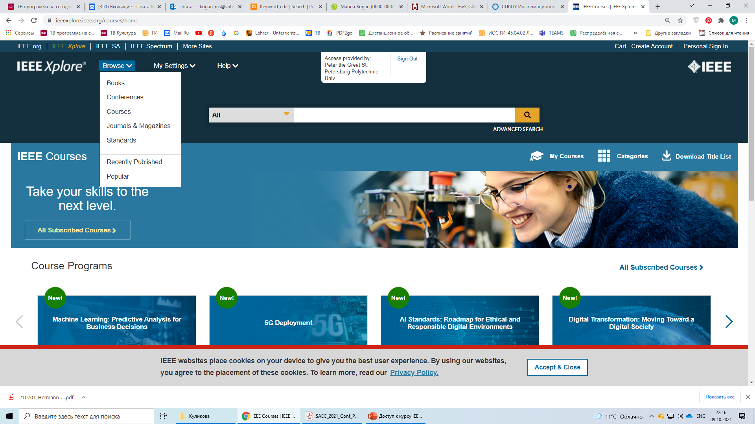
Поиск курса на сайте после входа. Нажимаем All Subscribed Courses. Получаем список курсов, доступных студентам СПбПУ

Slide 5
Вам нужен курс Understanding Digital Transformation: The Key Concepts Publisher: IEEE

Slide 6
Желаю успешной работы в курсе!

